Slide 1
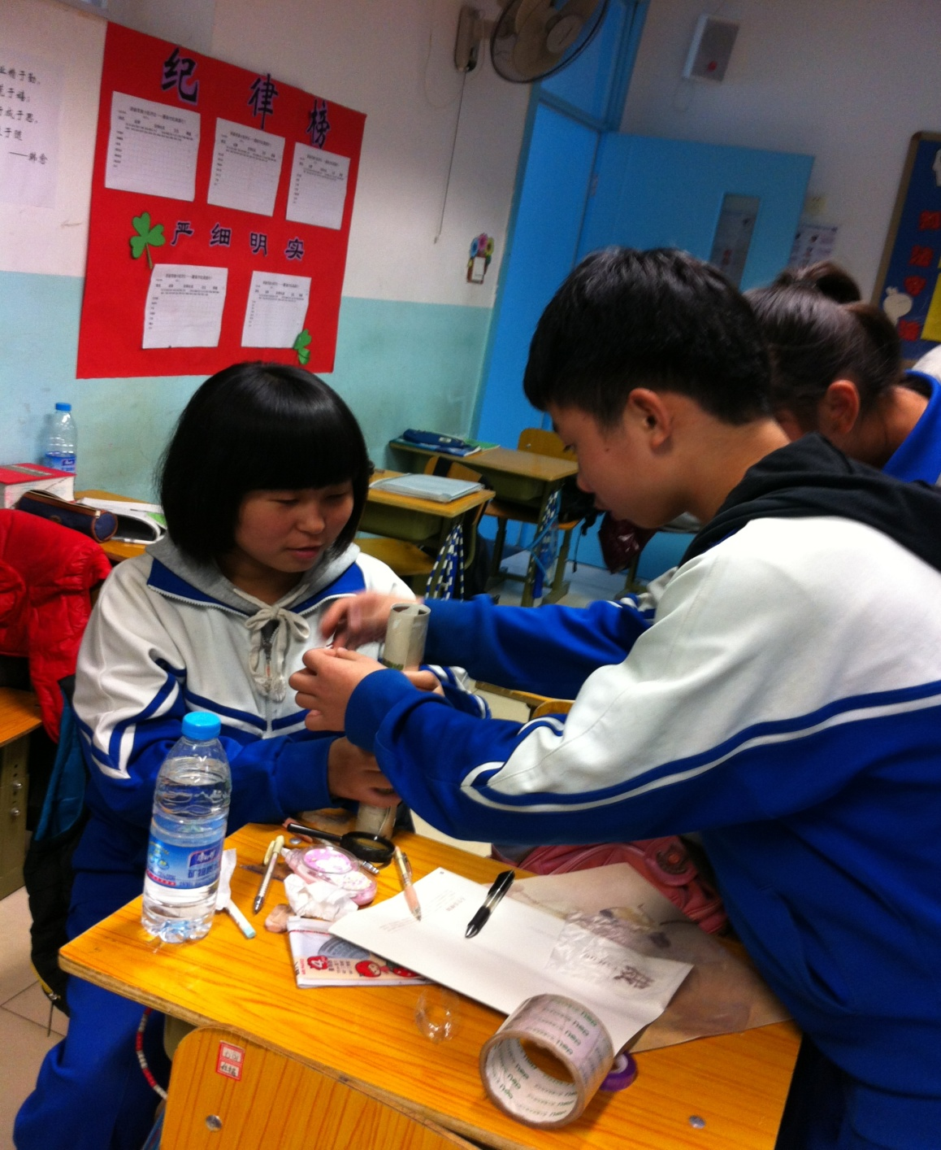
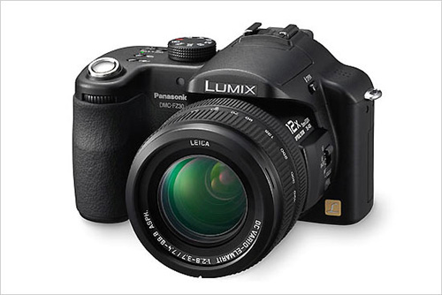

Slide 2
生活中的透镜

Slide 3
一、照相机

Slide 4
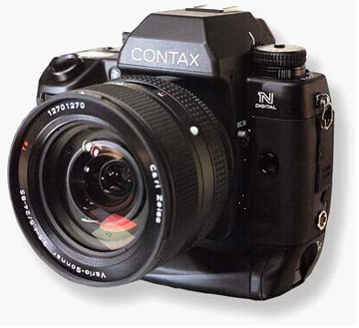
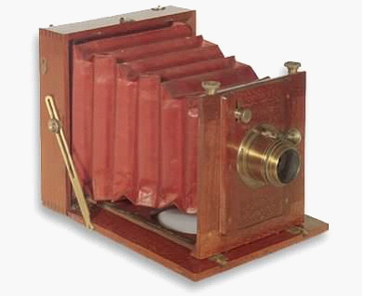
照相机的结构
胶卷底片
镜头
暗箱
照相机的镜头相当于一个凸透镜。

Slide 5
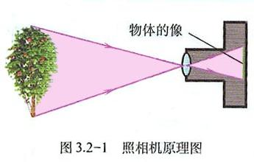
照相机成像原理
物体
你知道照相机成什么特点的像吗？

Slide 6
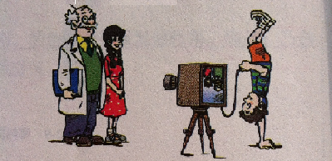
活动一：利用模型照相机探究照相机成像特点。
实验并回答:
1、照相机所成的像是 立的（“正”或“倒”）， 的（“放大”或“缩小”）
像和物体在透镜的 （“同一侧”或“两侧”）
倒
缩小
两侧

Slide 7
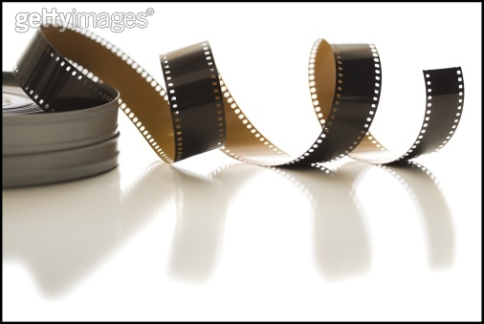
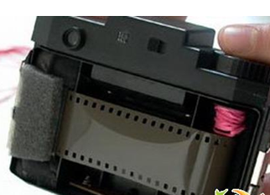
实验：取出“胶片”，观察“胶片”上有像吗？

Slide 8
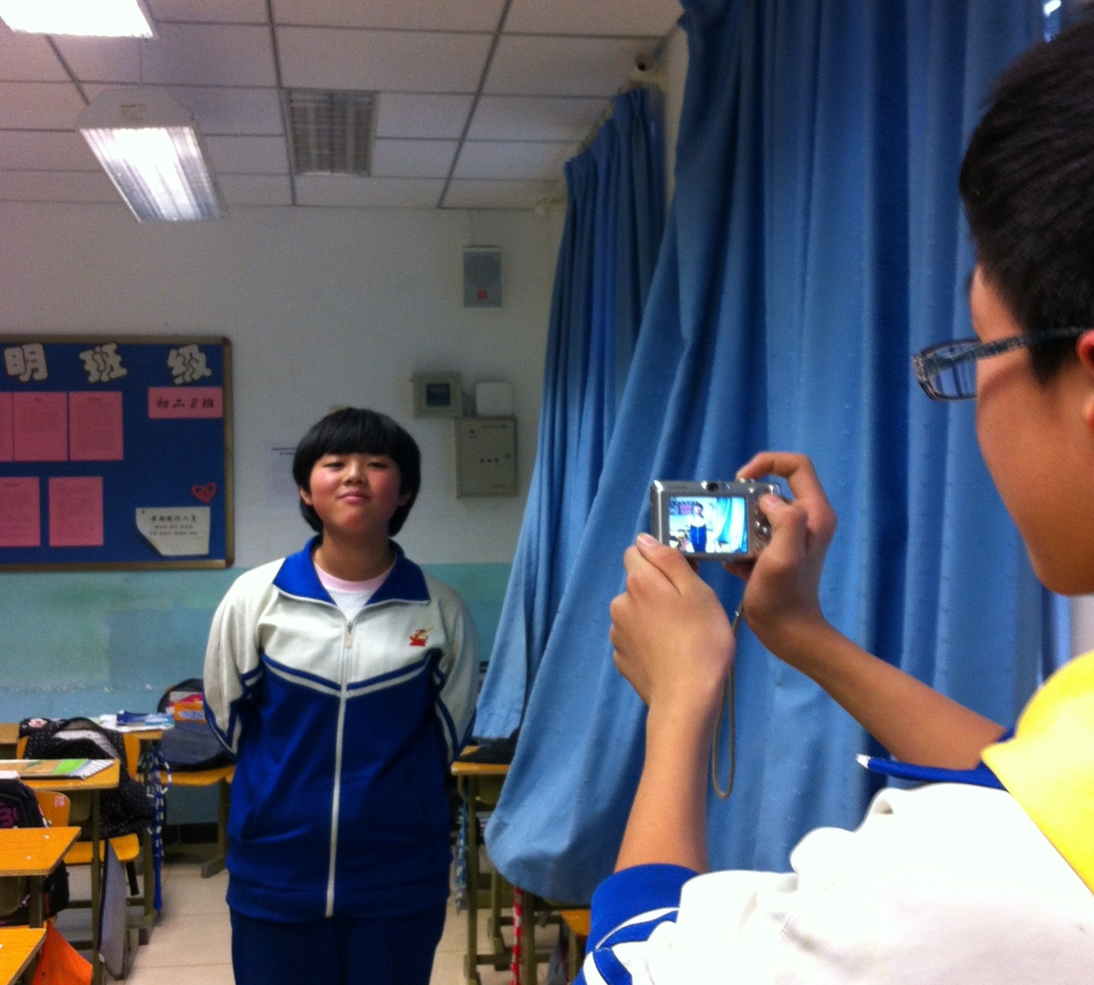
数码相机利用光学或电子技术，把倒立的像变成了正立的。

Slide 9
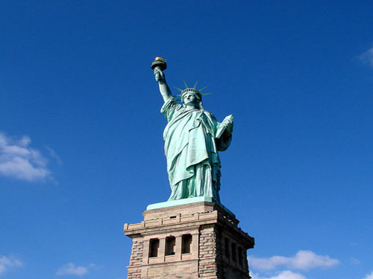
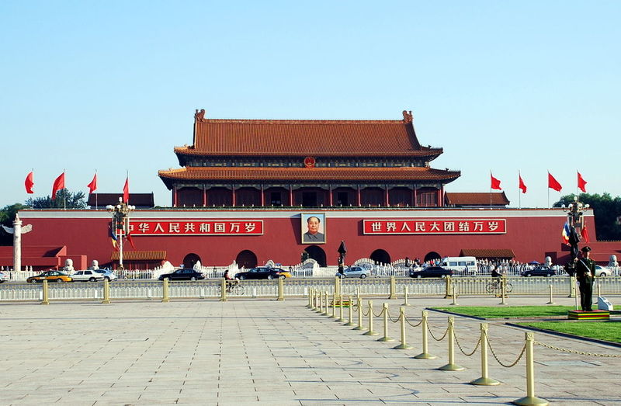
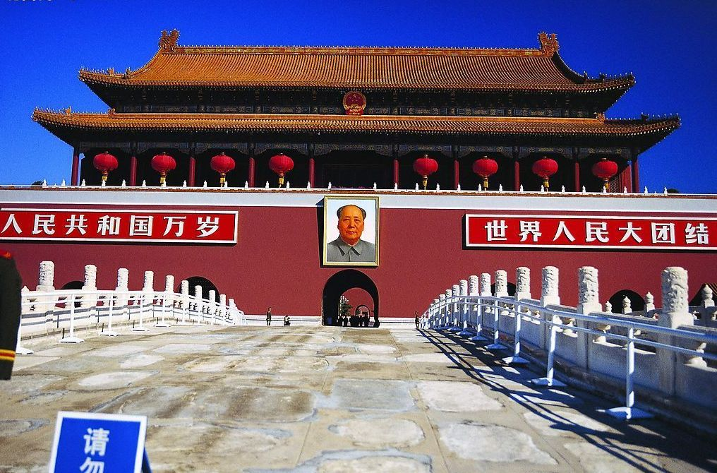
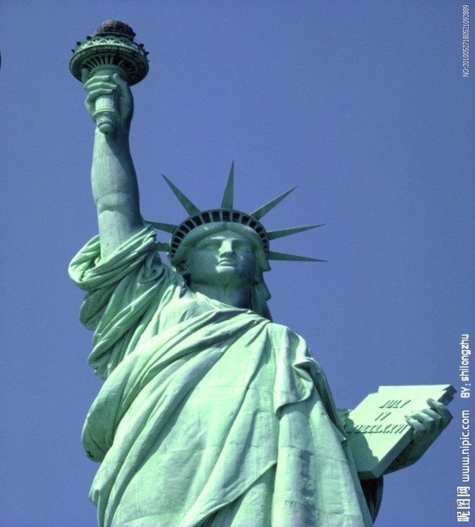
第一张照片变成了第二张照片，拍照的人是怎样做到的？
1
2
若想使底片上的像变大，应使相机 物体，同时使镜头 底片（增大暗箱长度）。
靠近
远离

Slide 10
如果让镜头继续靠近物体，所成的像如何变化？
能否得到比物体放大的像？
用我们的“照相机”做实验可行吗？

Slide 11
活动二：利用模型照相机探究如何成放大的像
实验并回答：
1、这一次你看到凸透镜所成的像是 立的（“正”或“倒”），是 的（“放大”或“缩小”）
2、像和物体在凸透镜的 （“同一侧”或“两侧”）
倒
放大
两侧

Slide 12
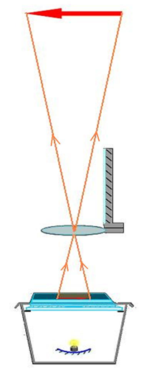
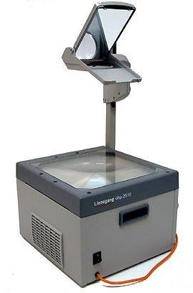
二、投影仪
凸透镜

Slide 13
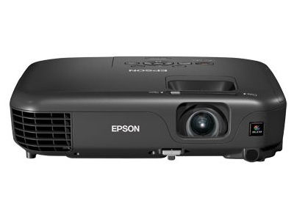
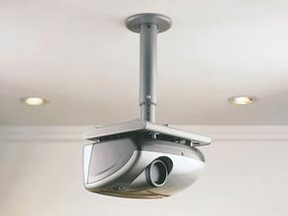
投影仪

Slide 14
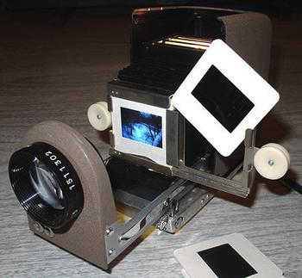
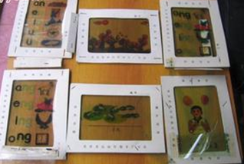
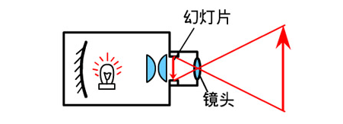
幻灯机

Slide 15
练习：面对幻灯机幕布，将印有“h”字样的幻灯片正插入框中，调节镜头后，在幕布上出现的画面应该是（ ）
C

Slide 16
同一个凸透镜为什么成像特点不同呢？
继续使镜头靠近物体，又会有什么样的结果呢？

Slide 17
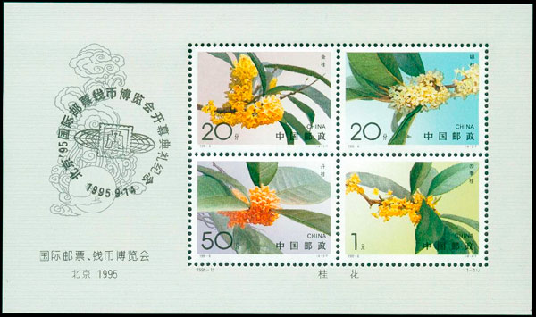
三、放大镜
放大镜是凸透镜。

Slide 18
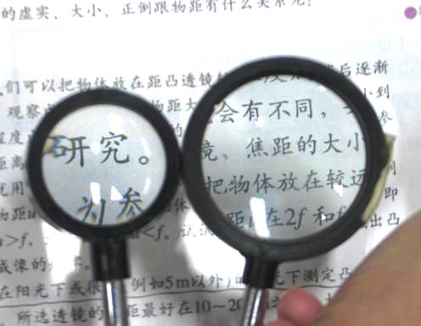
活动三：探究放大镜的成像特点
用放大镜观察学案上的一串小文字
回答：
1、放大镜所成的像是 立的（“正”或“倒”），是 的（“放大”或“缩小”）。
2、这个像和物体在透镜的 （“同一侧”或“两侧”）
正
放大
同一侧

Slide 19
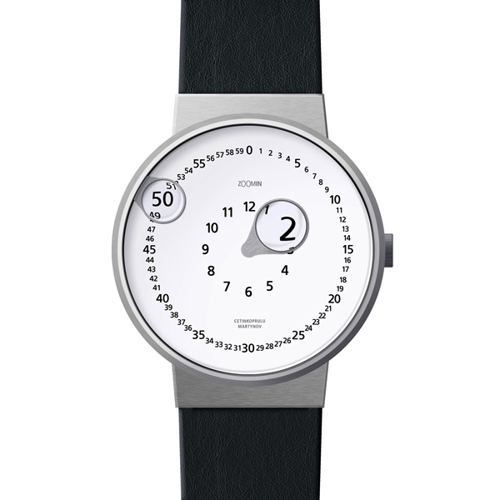
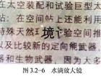
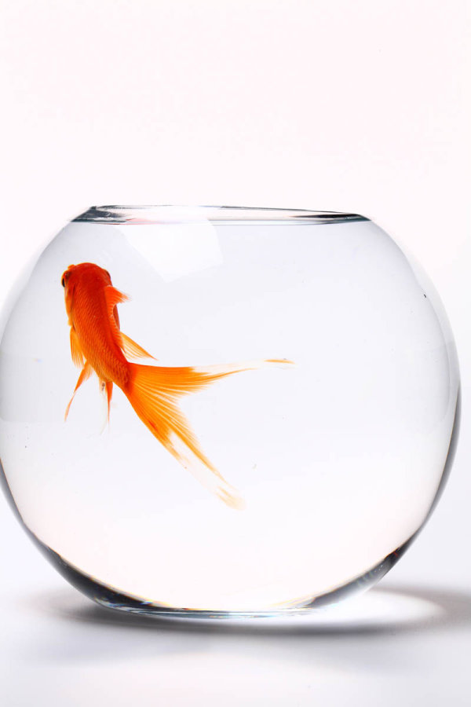
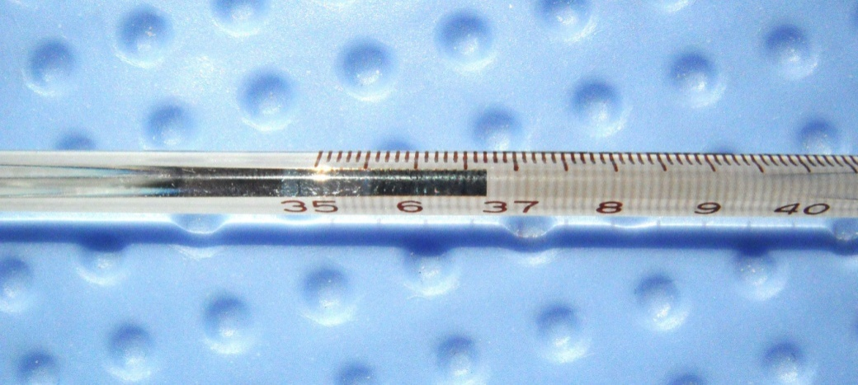
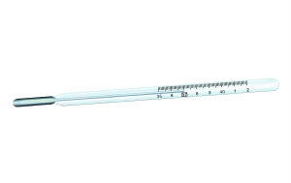
生活中的放大镜

Slide 20
练习：在透明塑料片下压着一张报纸，塑料片上有一水滴，透过水滴看到报纸上的字比旁边的字_______(填“大”或“小”)，这说明此时的水滴相当于一个_______镜，它成的是_____立（“正”或“倒”）、_______（“放大”或“缩小”）的像。
大
放大
正
放大

Slide 21
不能
实验并回答：放大镜成的像 用屏幕
承接（“能”或者“不能”）
为什么放大镜的像能看到却不能接到呢？
它和照相机、投影仪的像有什么不同呢？

Slide 22

四、实像与虚像
1、实像
实际光线会聚的像
2F
2F
F
F
实像和物体分别在凸透镜的两侧
实像能呈现在光屏

Slide 23
2、虚像
光线的反向延长线相交的像
F
F
虚像和物体在凸透镜的同一侧
虚像不能呈现在光屏

Slide 24
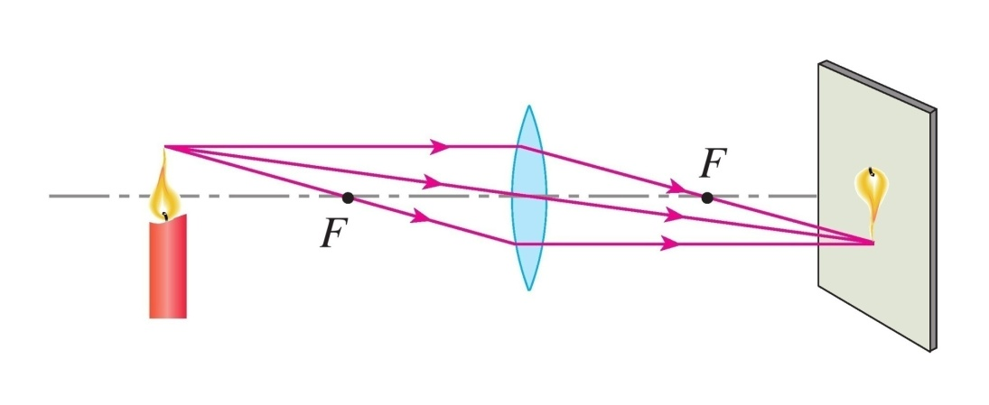
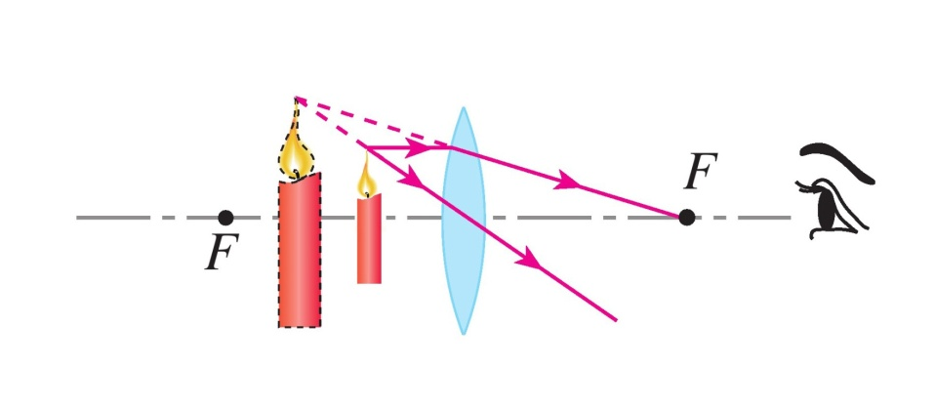
实像
虚像

Slide 25

实像与虚像的比较
 | 实像 | 虚像
是否由实际光线会聚而成
能否用光屏承接
像与物在透镜的同一侧还是两侧
是
不是
能
不能
两侧
同一侧

Slide 26

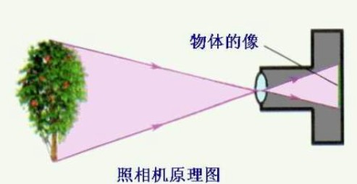
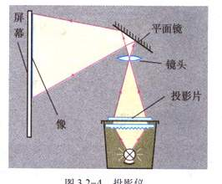
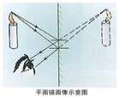


它们所成的像是虚象还是实像？
实像
实像
实像
B‘
A‘
A
B
小孔成像．
照相机的像
投影仪的像
虚像
虚像
虚像
平面镜成像
“眼睛受骗”
放大镜的像

Slide 27
总结：生活中的凸透镜
 | 正立、 倒立 | 放大、 缩小 | 实像、 虚像
照相机
投影仪
放大镜
物距
物体离凸透镜 .
物体离凸透镜 .
物体离凸透镜很 .
倒立
缩小
实像
远
倒立
放大
实像
近
近
正立
放大
虚像

